Slide 1


CHAPITRE 01
LES RISQUES : DE LA FATALITE
A LA GESTION
FACULTE DES SCIENCES DE L’INGENIEUR
LICENCE ‘GENIECIVIL’ L3 ; COURS DE ‘RNI’
ALLAL Mohammed Amine
Maître de Conférences
Docteur Ingénieur en Géotechnique de l’Ecole Centrale de Paris (France)
Diplômé en Engineering Management de l’Université de Missouri-Rolla (USA)

Slide 2
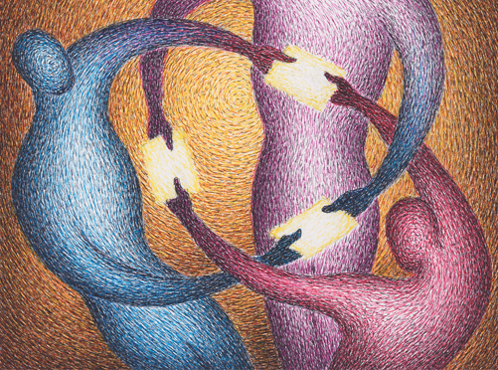
PRINCIPES D’ACTIONS DE SECURITE
LA SECURITE DES PERSONNES DOIT PRIMER SUR TOUTE AUTRE CONSIDERATION ;
IL VAUT MIEUX PREVENIR QUE GUERIR ;
LA VOIX DE LA SECURITE EST INDEPENDANTE ;
LA SECURITE D’ENSEMBLE EST LA RESULTANTE ORGANISEE DES EFFORTS DE CHACUN ;
ERRARE HUMANUM EST, PERSEVERARE DIABOLICUM ;
L’EFFORT DE SECURITE DOIT ETRE ADAPTE AUX OBJECTIFS ;
LES RESULTATS DE L’EFFFORT DE SECURITE SE MESURENT.

Slide 3


PROBLEMATIQUE ET OBJECTIFS
DE QUOI PARLE-T-ON ?
QU’EST-CE QUE LE RISQUE ?
QU’EST-CE QUE LA CINDYNIQUE ?
PANORAMA DES RISQUES AUJOURD’HUI
RISQUES : LE FACTEUR HUMAIN.
LA GESTION DES RISQUES : POURQUOI, COMMENT ?

Slide 4
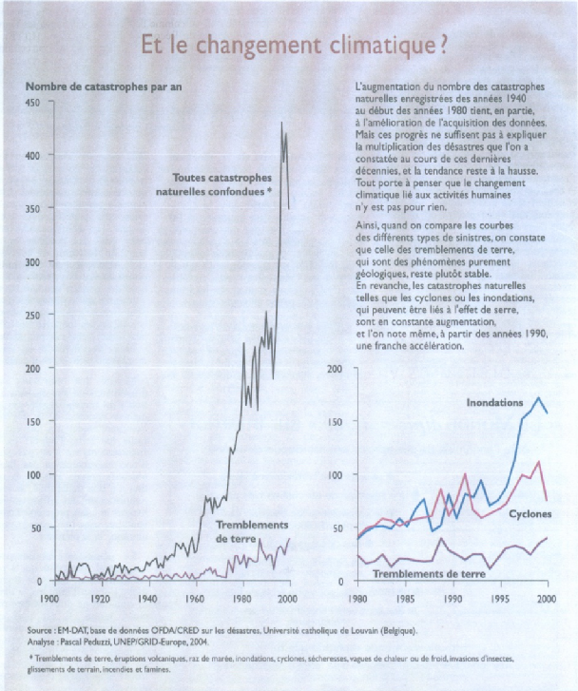
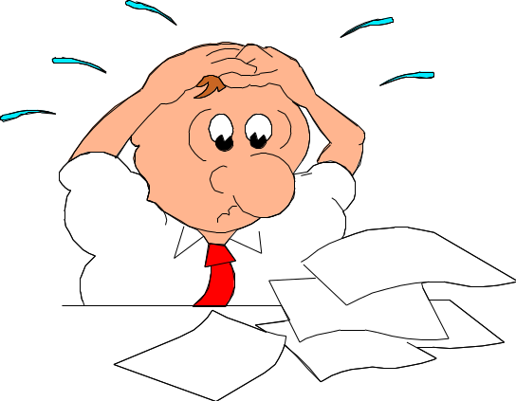
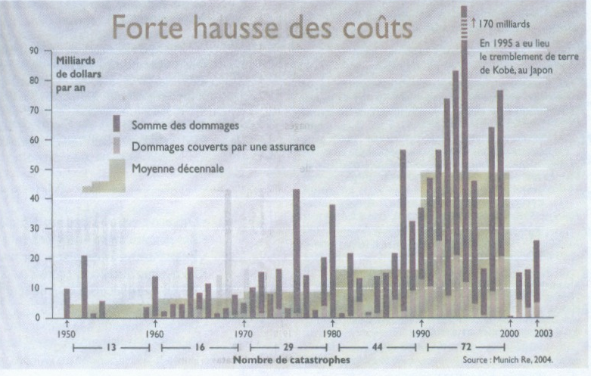
Statistiques concernant les catastrophes naturelles (2004)

Slide 5
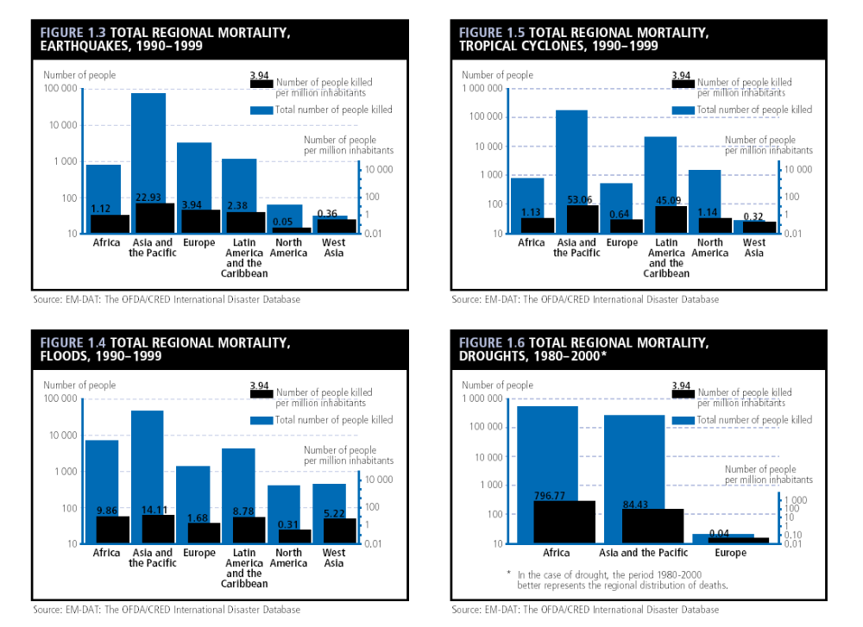

Slide 6
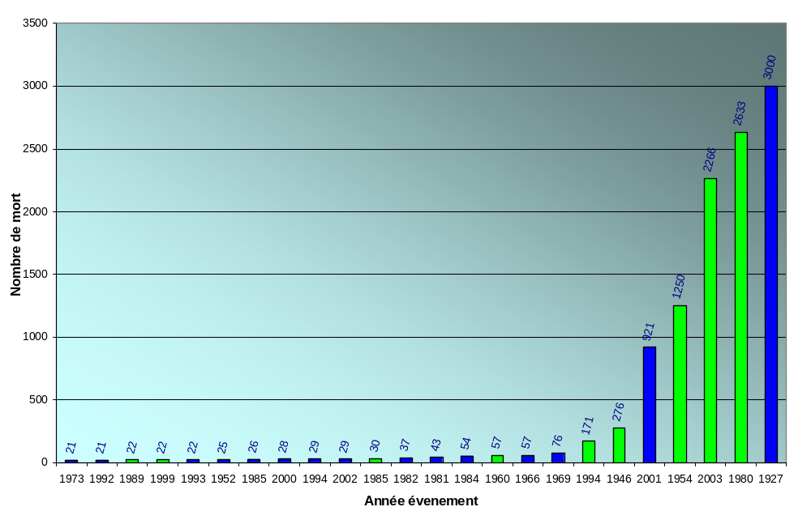

Slide 7
UN MONDE MEILLEUR : DROIT DU CITOYEN ?
LORSQU’UNE CATASTROPHE SURVIENT, LA FATALITE EST DE PLUS EN PLUS RAREMENT EVOQUEE.
L’OPINION PUBLIQUE RECHERCHE AUJOURD’HUI LES RESPONSABLES DE TOUT MALHEUR ET DEMANDE DES COMPTES.
MINISTRES, ELUS LOCAUX, FONCTIONNAIRES SONT DEPUIS PEU MIS EN ACCUSATION NON SEULEMENT POUR DES MESURES QU’ILS ONT (OU N’ONT PAS PRISES), MAIS AUSSI POUR L’EFFICACITE (OU L’INCOMPETENCE) AVEC LAQUELLE ILS ONT GERE LA CRISE.
IL FAUT APPRENDRE A MIEUX CONNAÎTRE LES RISQUES, A MIEUX CONNAÎTRE LES MESURES A PRENDRE POUR EN LIMITER LES CONSEQUENCES, OU MIEUX, LES PREVENIR.
IL FAUT APPRENDRE A GERER LES RISQUES.

Slide 8

INTEGRATION PROSPECTIVE DES RISQUES
VOLONTE
CONNAISSANCE
MESURE
CONCERTATION
TRANSPARENCE

Slide 9
LES DEFINITIONS DU RISQUE
« DANGER, INCONVENIENT POSSIBLE » (PETIT LAROUSSE)
« DANGER EVENTUEL, PLUS OU MOINS PREVISIBLE » ou « LE FAIT DE S’EXPOSER A UN DANGER, DANS L’ESPOIR D’OBTENIR UN AVANTAGE » (ROBERT).
« PERIL DANS LEQUEL ENTRE L’IDEE DU HASARD » (LITTRE).

Slide 10
LA DEFINITION DU RISQUE
PROBABILITE D’OCCURENCE
EFFETS, GRAVITE, ENJEUX
Aléa
Vulnérabilité
Risque
*
=
Référence à un phénomène
Composante spatiale
Composante temporelle

Slide 11
DEFINITION DE LA CRISE
UNE CRISE, C’EST UNE SITUATION NON MAITRISEE PROVOQUEE PAR DES DYSFONCTIONNEMENTS, QUI PEUT CAUSER DES DOMMAGES AUX PERSONNES, AUX ACTIVITES ET A L’ENVIRONNEMENT.

Slide 12
PANORAMA DES RISQUES AUJOURD’HUI…
RISQUES NATURELS : SEISMES, INONDATIONS, VOLCANS, MOUVEMENTS DE TERRAIN, AVALANCHES, CYCLONES, SECHERESSE, etc.
RISQUES INDUSTRIELS : POLLUTIONS, TRANSPORT DE MATIERES DANGEREUSES, RAYONNEMENTS ELECTROMAGNETIQUES, RADIOACTIVITE, etc.
EFFETS SECONDAIRES NEFASTES DU PROGRES : TROU DE LA COUCHE D’OZONE, RECHAUFFEMENT CLIMATIQUE, etc.
RISQUES PROFESSIONNELS : MALADIES, ACCIDENTS, etc.
GUERRES, TERRORISME, etc.

Slide 13
PANORAMA DES RISQUES AUJOURD’HUI…
RISQUES ENDOGENES : RISQUES GENERES DIRECTEMENT PAR LES ACTIVITES HUMAINES.
RISQUES EXOGENES : RISQUES QUI NAISSENT DANS NOTRE ENVIRONNEMENT ET NOUS AFFECTENT PAR CONTRE COUP.

Slide 14
LA CINDYNIQUE
Nouvelle science « LA CINDYNOLOGIE » du grec kindunos [danger] et logos [science]
CINDYNOLOGIE + INFORMATIQUE = CINDYNIQUE
LA CINDYNIQUE EST LA SCIENCE (ET TECHNIQUE) QUI S’INTERESSE A L’EVALUATION DU RISQUE ET A LA MISE AU POINT DES PARADES.

Slide 15
COMPOSER AVEC LE RISQUE
PREVOIR : donner le moment (le temps) de déclenchement de la catastrophe naturel à moyen terme ou à long terme
PREDIRE : prévoir à court terme
PREVENIR : prendre les mesures nécessaires et indispensables pour réduire les effets de la catastrophe
PRINCIPE DE PRECAUTION : principe de prudence pour limiter les conséquences de la catastrophe
PROTECTION, INFORMATION, FORMATION, SENSIBILISATION

Slide 16
LES MOTS CLES DU PRINCIPE DE PRECAUTION
PRECOCITE : l’absence de certitudes ne doit pas retarder l’adoption de mesures.
EFFICACITE : les mesures ne doivent pas seulement rassurer.
PROPORTIONNALITE : il faut agir en proportion de la gravité des dommages anticipés.
COHERENCE : il ne faut pas faire pour un risque potentiel, plus que pour un risque avéré de même gravité.
REVISABILITE : les mesures prises sont provisoires et doivent pouvoir être révisées en fonction des progrès de la recherche et du retour d’expérience.

Slide 17
SCHEMA GENERAL DE LA CATASTROPHE
PHASE D’URGENCE
PHASE DE REPRISE
APPORT D’AIDE
A LA VIE
ACCES
AUX
SERVICES
LA NORMALE
PRÉPARATION
ZONE DE CATASTROPHE
RETOUR A LA NORMALE
EVENEMENT
POPULATION SINISTRÉE
PASSIVE
ACTIVE
RETOUR D’EXPERIENCE

Slide 18
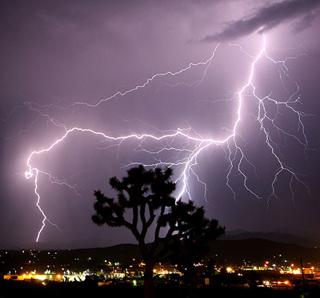
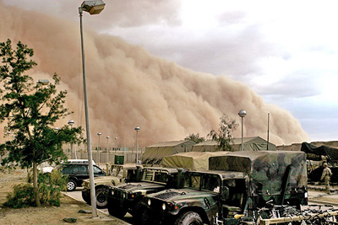
IDENTIFICATION ET
QUANTIFICATION DES RISQUES
RISQUE
ACCEPTABLE ?
OUI
EVALUER
LE RISQUE RESIDUEL
NON
SUPPRESSION
POSSIBLE ?
OUI
NON
OUI
REDUCTION
POSSIBLE ?
TRAITER
NON
TRANSFERT
POSSIBLE ?
OUI
TRANSFERER
TERMINER
TOLERER
NON
ABANDON
LANCEMENT

Slide 19
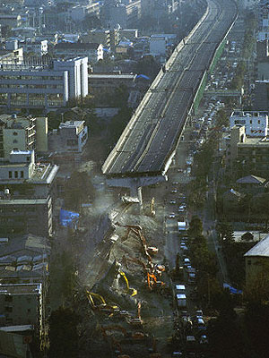
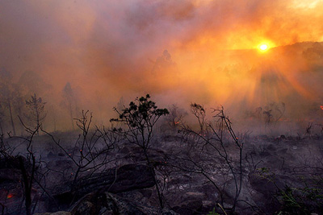
LES QUATRE TEMPS
DE LA CRISE
AVANT LA CRISE
L’ENTREE EN CRISE
PENDANT LA CRISE
APRES LA CRISE (POST CRISE)

Slide 20
LE MANAGEMENT DE CRISE : UNE APPROCHE GLOBALE POUR MAITRISER LA CRISE ET AGIR POUR EN DIMINUER LES CONSEQUENCES
5. MANAGEMENT DES HOMMES
4. GESTION TECHNIQUE DE LA CRISE
MANAGEMENT
GLOBAL
DE LA CRISE
1. GESTION DE RISQUES
3. COMMUNICATION DE CRISE
2. ASPECT JURIDIQUE

Slide 21
UN MONDE MEILLEUR COMMENCE PAR L’APPLICATION DE LA ROUE DE DEMING
PREPARER PLAN
AGIR
ACT
DEVELOPPER
DO
COMPRENDRE CHECK

Slide 22
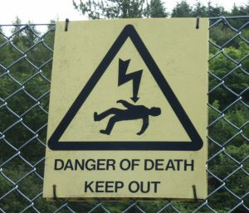
IDENTIFICATION
EVALUATION
CONTRÔLE DES REPONSES
STRATEGIES DE REPONSE

Slide 23
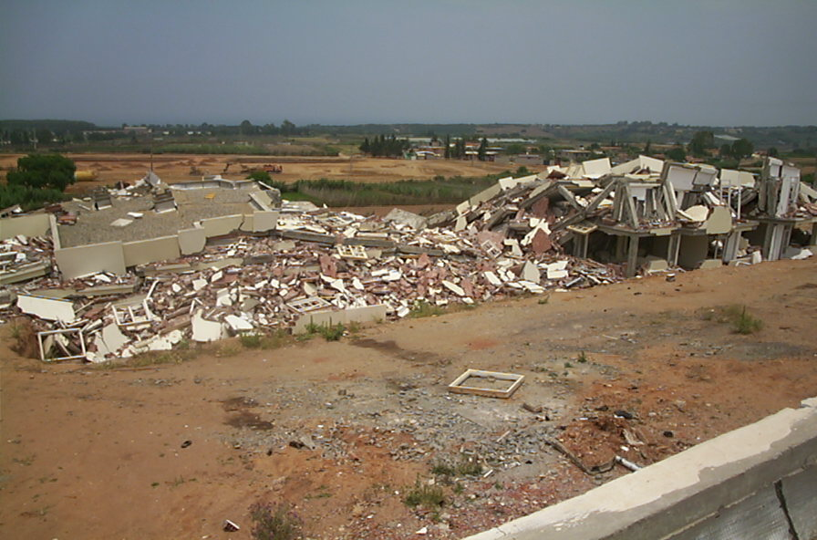
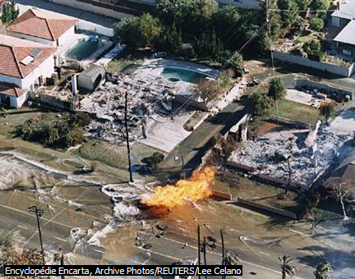
BOUMERDES, ALGERIE, 2003
LOS ANGELES, USA, 1994

Slide 24
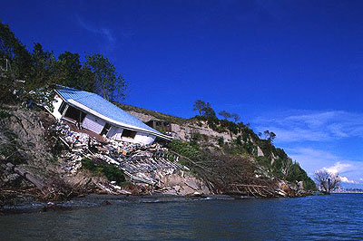
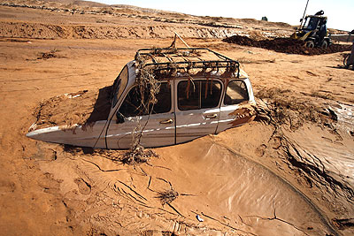
GLISSEMENT DE TERRAIN SEATTLE/USA (1998)
INONDATIONS GHARDAÏA/M’ZAB (2008)

Slide 25
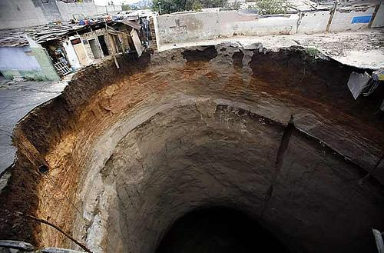
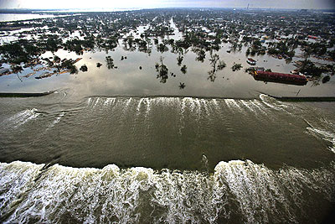
EFFONDREMENT GUATEMALA
OURAGAN KATRINA NEW ORLEANS/USA (2005)

Slide 26
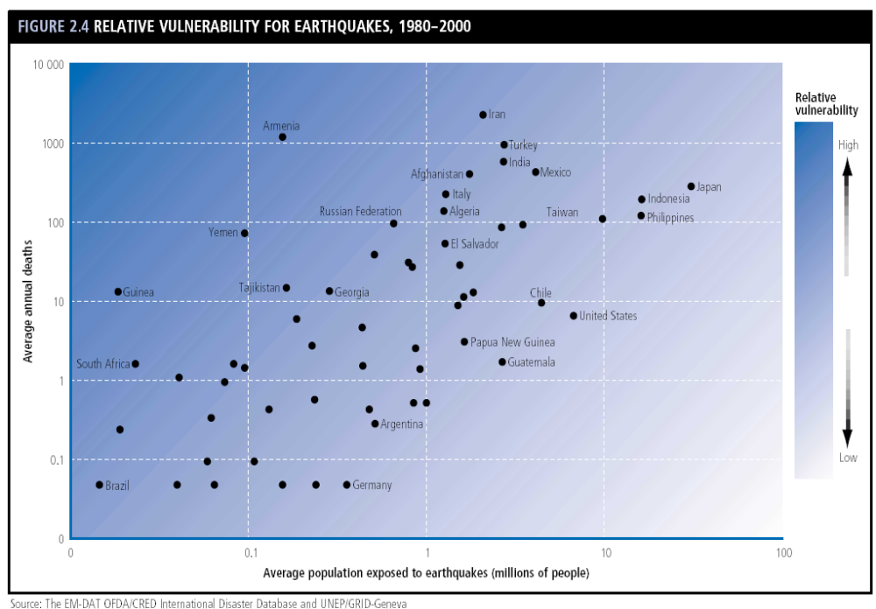

Slide 27
« Les impossibilités probables sont préférables aux possibilités improbables. »
Aristote (384-322 avant J.C.)
« Il n’y a pas de situation sans espoir ; il n’y a que des hommes qui n’ont plus d’espoir. »
Claire Booth Luce

